Slide 1
ИСПОЛЬЗОВАНИЕ ЭОР НА УРОКАХ ХИМИИ

Slide 2
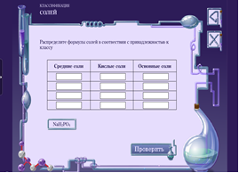
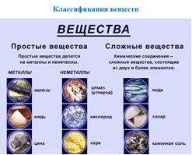
Информационный модуль
«Классификация веществ»
Интерактивная таблица
«Классификация солей»

Slide 3
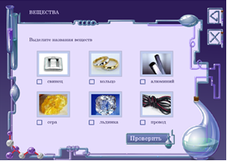
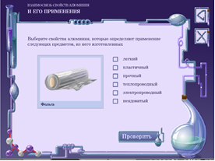
Контролирующие модули

Slide 4
• сайт Федерального центра информационно-образовательных ресурсов (ФЦИОР, http://eor.edu.ru);
• сайт единой коллекции цифровых образовательных ресурсов (Единая коллекция ЦОР, http://school-collection.edu.ru);
• сайт информационной системы «Единое окно доступа к образовательным ресурсам» (ЕС «Единое окно», http://window .edu.ru);
• Федеральный портал «Российское образование» (http://www.edu.ru).

